Slide 1
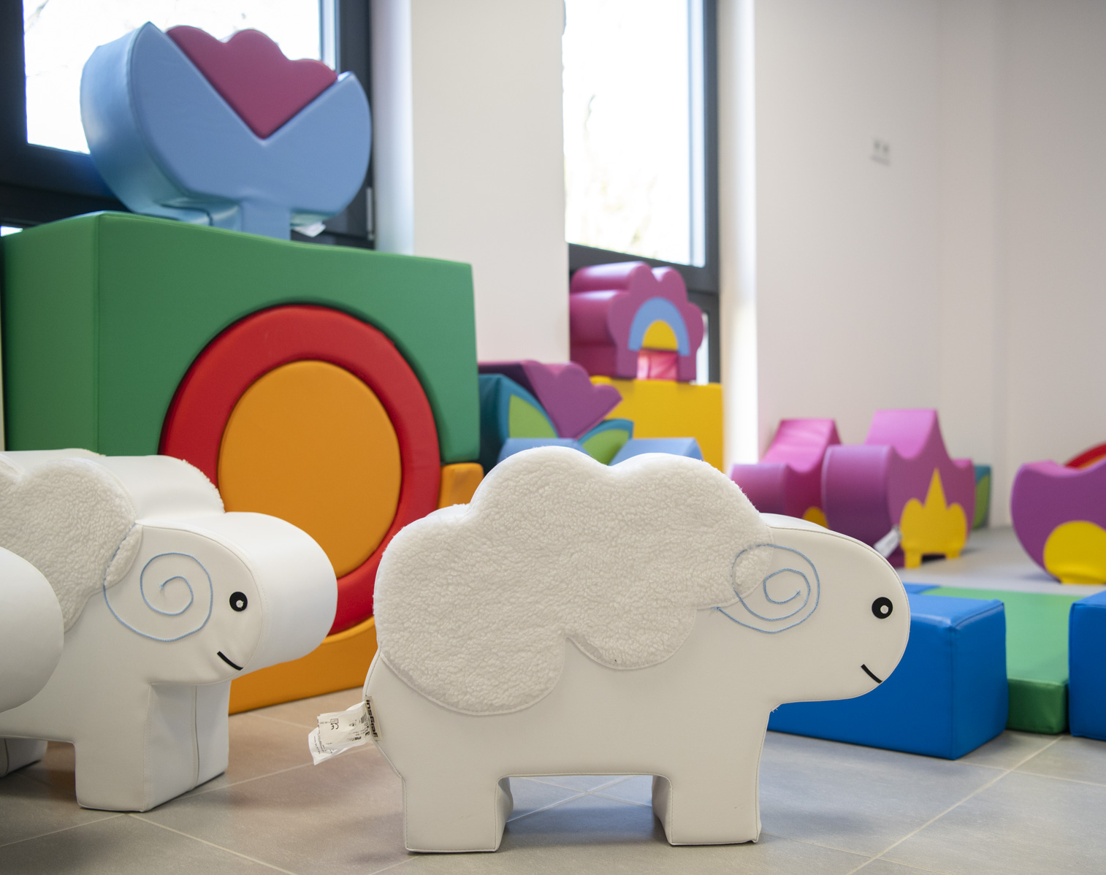

HARMONOGRAM ADAPTACJI
Żłobek nr 78
ul. Ludwiki 6 h
01-226 Warszawa
#WARSZAWADLANAJMŁODSZYCH

Slide 2
Przykładowy Harmonogram adaptacji w Żłobku
GR. 1 8.00 – 10.00
8.00-8.30- Dzieci wchodzą i oglądają salę z rodzicami;
Czynności higieniczno- pielęgnacyjne przygotowujące do posiłku;
8.30-9:10 - Śniadanie;
9:15-10:00- Zapraszamy do wspólnej zabawy, śpiewamy piosenki na powitanie- w obecności
psychologa pracującego w placówce żłobka z udziałem rodziców.
Następnie opiekunki poprzez zabawę zapoznają się z dziećmi i rodzicami.
Dzieci z rodzicami wykonują wspólną prace plastyczną.
m.st. Warszawa | Zespół Żłobków m.st. Warszawy

Slide 3
GR.2- 10.30 – 12.30
10.30-10.45 - Dzieci wchodzą i oglądają salę z rodzicami;
10.50 – 11.20 - Zabawa ruchowa przy muzyce, prowadzona przez opiekunów
z udziałem psychologa oraz rodziców/ wyjście na plac zabaw/ wspólna praca
plastyczna;
11:20-11:30 - Czynności higieniczno- pielęgnacyjne przygotowujące do posiłku;
11:30 -12.00 - II Danie Obiadowe
12:00-12:30 - Czynności pielęgnacyjne i pożegnanie.
m.st. Warszawa | Zespół Żłobków m.st. Warszawy

Slide 4
GR. 3- 14.00-15.30
14.00-14.15- Dzieci wchodzą i oglądają salę z rodzicami;
Czynności higieniczno- pielęgnacyjne przygotowujące do posiłku;
14.15-14.35- Zupka i deser;
14.35- 14.50- Zabawa ruchowa przy użyciu instrumentów muzycznych w obecności Psychologa
i z udziałem rodziców;
Czynności higieniczno- pielęgnacyjne;
14.50-15.30- Wyjście na plac zabaw.
m.st. Warszawa | Zespół Żłobków m.st. Warszawy

